Slide 1


Colegio Rene Schneider
Programa de Integración Escolar
Fonoaudiología
Curso: 7° básico
Estimados apoderados: se envían las actividades a realizar correspondiente a la semana del
Esperando que todos se encuentren bien , se despide afectuosamente 30 de marzo al 3 de abril. Los objetivos terapéuticos a trabajar son:
Incremento de conciencia semántica: sinónimos-antónimos.
Incremento de habilidades pragmáticas.
Valeska Pinto Acuña
Fonoaudióloga PIE

Slide 2
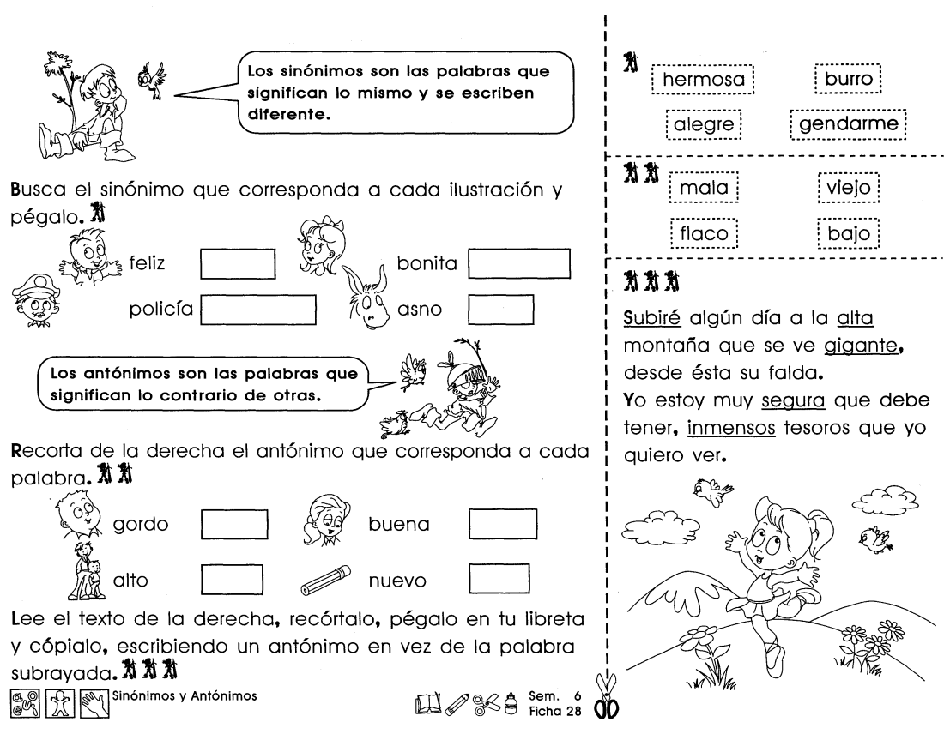

Slide 3
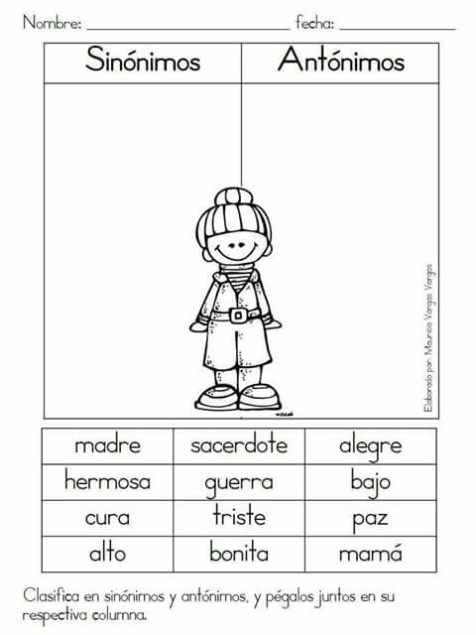

Slide 4
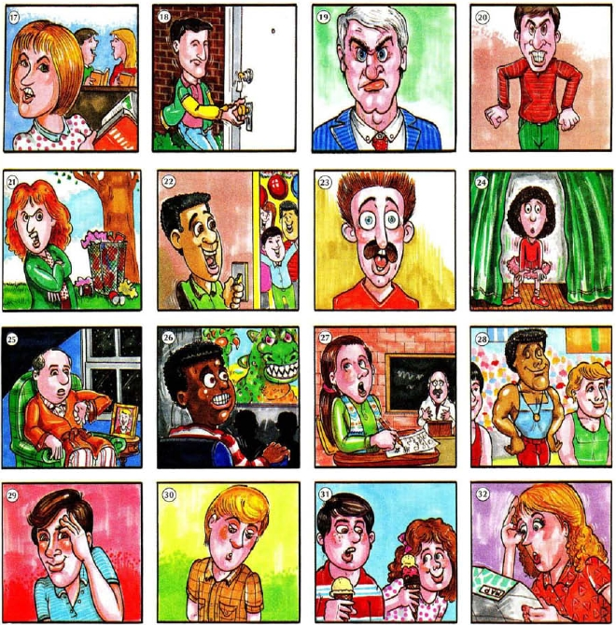

¿Qué crees tú que sucede con cada persona?
¿Qué emoción tendrán?

Slide 5
